Slide 1

на тему: «Национальная стратегия противодействия коррупции»
По дисциплине : «Обеспечения Противодействий Коррупции»

Slide 2



ДОКУМЕНТЫ:
Федеральный закон от 25 декабря 2008г. №273-ФЗ «О противодействии коррупции»
Указ Президента Российской Федерации от 19 мая 2008г.№ 815 «О мерах по противодействию коррупции»
Указ Президента Российской Федерации от 01.04.2016г. №147 «О национальном плане противодействия коррупции на 2016-2017 годы»

Slide 3


Slide 4
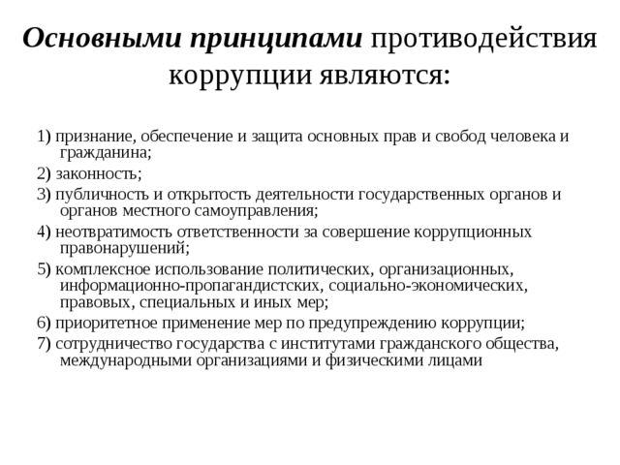


Slide 5


Slide 6


Национальная стратегия противодействия коррупции разработана:
Исходя из анализа ситуации, связанной с различными проявлениями коррупции в РФ;
2. На основании общей оценки эффективности существующей системы мер по противодействию коррупции;
3. С учетом мер по предупреждению коррупции и по борьбе с ней, предусмотренных Конвенцией Организации Объединенных Наций против коррупции, Конвенцией об уголовной ответственности за коррупцию и другими международными правовыми документами по противодействию коррупции, участником которых является РФ.

Slide 7
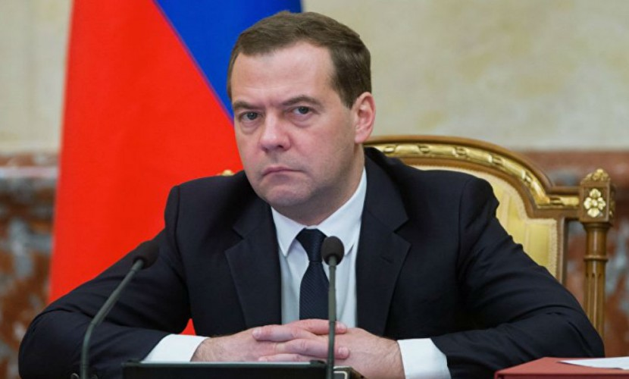


Национальный план противодействия коррупции
Документ программного характера, утверждённый Президентом РФ Д.А. Медведевым 31 июня 2008 г.

Slide 8

НАЦИОНАЛЬНАЯ СТРАТЕГИЯ ПРОТИВОДЕЙСТВИЯ КОРРУПЦИИ:
I. Общие положения :
Во исполнение Национального плана противодействия коррупции, утвержденного Президентом Российской Федерации 31 июля 2008 г. N Пр-1568, в России создана законодательная база противодействия коррупции, приняты соответствующие организационные меры по предупреждению коррупции и активизирована деятельность правоохранительных органов по борьбе с ней.
Однако, несмотря на предпринимаемые государством и обществом меры, коррупция по-прежнему серьезно затрудняет нормальное функционирование всех общественных механизмов, препятствует проведению социальных преобразований и модернизации национальной экономики, вызывает в российском обществе серьезную тревогу и недоверие к государственным институтам, создает негативный имидж России на международной арене и правомерно рассматривается как одна из угроз безопасности Российской Федерации.
Анализ работы государственных и общественных институтов по исполнению Федерального закона от 25 декабря 2008 г. N 273-ФЗ "О противодействии коррупции" и Национального плана противодействия коррупции, утвержденного Президентом Российской Федерации 31 июля 2008 г. N Пр-1568, свидетельствует о необходимости принятия Национальной стратегии противодействия коррупции, представляющей собой постоянно совершенствуемую систему мер организационного, экономического, правового, информационного и кадрового характера, учитывающей федеративное устройство Российской Федерации, охватывающей федеральный, региональный и муниципальный уровни, направленной на устранение коренных причин коррупции в обществе и последовательно реализуемой федеральными органами государственной власти, иными государственными органами, органами государственной власти субъектов Российской Федерации, органами местного самоуправления, институтами гражданского общества, организациями и физическими лицами.

Slide 9



Национальная стратегия противодействия коррупции разработана:
а) исходя из анализа ситуации, связанной с различными проявлениями коррупции в Российской Федерации;
б) на основании общей оценки эффективности существующей системы мер по противодействию коррупции;
в) с учетом мер по предупреждению коррупции и по борьбе с ней, предусмотренных Конвенцией Организации Объединенных Наций против коррупции, Конвенцией об уголовной ответственности за коррупцию и другими международными правовыми документами по противодействию коррупции, участником которых является Российская Федерация.
Меры по реализации Национальной стратегии противодействия коррупции, отражаемые в правовых актах Российской Федерации, в национальном плане противодействия коррупции на соответствующий период, в планах федеральных органов исполнительной власти, иных государственных органов, субъектов Российской Федерации и муниципальных образований по противодействию коррупции, должны соответствовать общепризнанным принципам и нормам международного права в области основных прав и свобод человека и гражданина, зафиксированным во Всеобщей декларации прав человека и в Международном пакте об экономических, социальных и культурных правах.

Slide 10




II. Цель и задачи Национальной стратегии противодействия коррупции:
Целью Национальной стратегии противодействия коррупции является искоренение причин и условий, порождающих коррупцию в российском обществе.
Для достижения цели Национальной стратегии противодействия коррупции последовательно решаются следующие задачи:
а) формирование соответствующих потребностям времени законодательных и организационных основ противодействия коррупции;
б) организация исполнения законодательных актов и управленческих решений в области противодействия коррупции, создание условий, затрудняющих возможность коррупционного поведения и обеспечивающих снижение уровня коррупции;
в) обеспечение выполнения членами общества норм антикоррупционного поведения, включая применение в необходимых случаях мер принуждения в соответствии с законодательными актами Российской Федерации.

Slide 11



Основными принципами Национальной стратегии противодействия коррупции являются:
III. Основные принципы Национальной стратегии противодействия коррупции:
а) признание коррупции одной из системных угроз безопасности Российской Федерации;
б) использование в противодействии коррупции системы мер, включающей в себя меры по предупреждению коррупции, по уголовному преследованию лиц, совершивших коррупционные преступления, и по минимизации и (или) ликвидации последствий коррупционных деяний, при ведущей роли на современном этапе мер по предупреждению коррупции;
в) стабильность основных элементов системы мер по противодействию коррупции, закрепленных в Федеральном законе от 25 декабря 2008 г. N 273-ФЗ "О противодействии коррупции";
г) конкретизация антикоррупционных положений федеральных законов, Национальной стратегии противодействия коррупции, национального плана противодействия коррупции на соответствующий период в правовых актах федеральных органов исполнительной власти, иных государственных органов, органов государственной власти субъектов Российской Федерации и в муниципальных правовых актах.

Slide 12

IV. Основные направления реализации Национальной стратегии противодействия коррупции:
Национальная стратегия противодействия коррупции реализуется по следующим основным направлениям:
а) обеспечение участия институтов гражданского общества в противодействии коррупции;
б) повышение эффективности деятельности федеральных органов государственной власти, иных государственных органов, органов государственной власти субъектов Российской Федерации и органов местного самоуправления по противодействию коррупции;
в) внедрение в деятельность федеральных органов государственной власти, иных государственных органов, органов государственной власти субъектов Российской Федерации и органов местного самоуправления инновационных технологий, повышающих объективность и обеспечивающих прозрачность при принятии законодательных (нормативных правовых) актов Российской Федерации, муниципальных правовых актов и управленческих решений, а также обеспечивающих межведомственное электронное взаимодействие указанных органов и их взаимодействие с гражданами и организациями в рамках оказания государственных услуг;
г) совершенствование системы учета государственного имущества и оценки эффективности его использования;
д) устранение коррупциогенных факторов, препятствующих созданию благоприятных условий для привлечения инвестиций;
е) совершенствование условий, процедур и механизмов государственных и муниципальных закупок, в том числе путем расширения практики проведения открытых аукционов в электронной форме, а также создание комплексной федеральной контрактной системы, обеспечивающей соответствие показателей и итогов выполнения государственных контрактов первоначально заложенным в них параметрам и утвержденным показателям соответствующего бюджета;
ж) расширение системы правового просвещения населения;
з) модернизация гражданского законодательства;
и) дальнейшее развитие правовой основы противодействия коррупции;
к) повышение значимости комиссий по соблюдению требований к служебному поведению государственных служащих Российской Федерации и урегулированию конфликта интересов;

Slide 13

л) совершенствование работы подразделений кадровых служб федеральных органов исполнительной власти и иных государственных органов по профилактике коррупционных и других правонарушений;
м) периодическое исследование состояния коррупции и эффективности мер, принимаемых по ее предупреждению и по борьбе с ней как в стране в целом, так и в отдельных регионах;
н) совершенствование правоприменительной практики правоохранительных органов и судов по делам, связанным с коррупцией;
о) повышение эффективности исполнения судебных решений;
п) разработка организационных и правовых основ мониторинга правоприменения в целях обеспечения своевременного принятия в случаях, предусмотренных федеральными законами, актов Президента Российской Федерации, Правительства Российской Федерации, федеральных органов исполнительной власти, иных государственных органов, органов государственной власти субъектов Российской Федерации, муниципальных правовых актов, а также в целях реализации решений Конституционного Суда Российской Федерации;
р) совершенствование организационных основ антикоррупционной экспертизы нормативных правовых актов и проектов нормативных правовых актов и повышение ее результативности;
с) повышение денежного содержания и пенсионного обеспечения государственных и муниципальных служащих;
т) распространение ограничений, запретов и обязанностей, установленных законодательными актами Российской Федерации в целях предупреждения коррупции, на лиц, замещающих государственные должности Российской Федерации, включая высших должностных лиц (руководителей высших исполнительных органов государственной власти) субъектов Российской Федерации, государственные должности субъектов Российской Федерации и муниципальные должности;
у) повышение качества профессиональной подготовки специалистов в сфере организации противодействия и непосредственного противодействия коррупции;
ф) совершенствование системы финансового учета и отчетности в соответствии с требованиями международных стандартов;
х) повышение эффективности участия Российской Федерации в международном сотрудничестве в антикоррупционной сфере, включая разработку организационных основ регионального антикоррупционного форума, оказание при необходимости поддержки другим государствам в обучении специалистов, исследовании причин и последствий коррупции.

Slide 14


Национальная стратегия противодействия коррупции реализуется федеральными органами государственной власти, иными государственными органами, органами государственной власти субъектов Российской Федерации, органами местного самоуправления, институтами гражданского общества, организациями и физическими лицами:
V. Механизм реализации Национальной стратегии противодействия коррупции:
а) при формировании и исполнении бюджетов всех уровней;
б) путем решения кадровых вопросов;
в) в ходе осуществления права законодательной инициативы и принятия законодательных (нормативных правовых) актов Российской Федерации и муниципальных правовых актов;
г) путем оперативного приведения:
правовых актов федеральных государственных органов, органов государственной власти субъектов Российской Федерации и муниципальных правовых актов - в соответствие с требованиями федеральных законов по вопросам противодействия коррупции;
правовых актов органов государственной власти субъектов Российской Федерации - в соответствие с требованиями федеральных законов и нормативных правовых актов федеральных государственных органов по вопросам противодействия коррупции;
муниципальных правовых актов - в соответствие с требованиями федеральных законов, нормативных правовых актов федеральных государственных органов и нормативных правовых актов органов государственной власти субъектов Российской Федерации по вопросам противодействия коррупции;
д) в ходе контроля за исполнением законодательства Российской Федерации и выполнением мероприятий, предусмотренных национальным планом противодействия коррупции на соответствующий период, планами федеральных органов исполнительной власти, иных государственных органов, субъектов Российской Федерации и муниципальных образований по противодействию коррупции;
е) путем обеспечения неотвратимости ответственности за коррупционные правонарушения и объективного применения законодательства Российской Федерации;
ж) путем оказания содействия средствам массовой информации в широком и объективном освещении положения дел в области противодействия коррупции;
з) путем активного вовлечения в работу по противодействию коррупции политических партий, общественных объединений и других институтов гражданского общества.

Slide 15



Формы коррупционных преступлений
Нецелевое использование и хищение бюджетных средств (ст. 285 УК РФ);
Злоупотребление и превышение должностных полномочий (ст.285 и 286 УК РФ);
Мошенничество, совершенное лицом с использованием своего служебного положения (ст.159 УК РФ – крупный штраф (до 1 млн.руб.) и лишение свободы на срок до десяти лет);
Получение и дача взятки (ст. 290 и ст.291 УК РФ - лишение свободы до 12 лет и до 8 лет);
Изготовление и сбыт документов (ст. 327 УК РФ)

Slide 16
Виды коррупционных правонарушений:
АДМИНИСТРАТИВНЫЕ КОРРУПЦИОННЫЕ ПРАВОНАРУШЕНИЯ – обладающие признаками коррупции и не являющиеся преступлениями правонарушения, за которые установлена административная ответственность.
КОРРУПЦИОННЫЕ ПРЕСТУПЛЕНИЯ – совершенные общественно опасные деяния, предусмотренные соответствующими статьями Уголовного кодекса РФ, содержащие признаки коррупции.
ДИСЦИПЛИНАРНЫЕ КОРРУПЦИОННЫЕ ПРОСТУПКИ – проступки, обладающие признаками коррупции и не являющиеся преступлениями, за которые установлена дисциплинарная ответственность.
ПРЕСТУПЛЕНИЯ, СВЯЗАННЫЕ С КОРРУПЦИЛННЫМИ ПРЕСТУПЛЕНИЯМИ.
Преступления, связанные с коррупционными преступлениями, - любые общественно опасные деяния, предусмотренные статьями Уголовного кодекса РФ, совершенные в соучастии с лицами, которые могут быть признаны виновными в совершении коррупционных преступлений.
ОСНОВНЫЕ КОРРУПЦИОННЫЕ ПРЕСТУПЛЕНИЯ:
ЗЛОУПОТРЕБЛЕНИЕ ДОЛЖНОСТНЫМИ И ИНЫМИ ПОЛНОМОЧИЯМИ;
ПОЛУЧЕНИЕ И ДАЧА ВЗЯТКИ;
СЛУЖЕБНЫЙ ПОДЛОГ.

Slide 17

Указ Президента Российской Федерации от 01.04.2016 № 147
В соответствии с пунктом 1 части 1 статьи 5 Федерального закона от 25 декабря 2008 г. № 273-ФЗ «О противодействии коррупции» постановляю:
1. Утвердить прилагаемый Национальный план противодействия коррупции на 2016 — 2017 годы.
2. Руководителям федеральных государственных органов, руководствуясь Национальной стратегией противодействия коррупции, утвержденной Указом Президента Российской Федерации от 13 апреля 2010 г. № 460, и Национальным планом противодействия коррупции на 2016 — 2017 годы, утвержденным настоящим Указом, обеспечить внесение до 15 мая 2016 г. в планы по противодействию коррупции федеральных государственных органов изменений, направленных на достижение конкретных результатов в работе по предупреждению коррупции, минимизации и (или) ликвидации последствий коррупционных правонарушений, а также контроль за выполнением мероприятий, предусмотренных этими планами.
3. Руководителям федеральных государственных органов, за исключением руководителей федеральных государственных органов, руководство деятельностью которых осуществляет Правительство Российской Федерации, до 10 июня 2016 г. представить в президиум Совета при Президенте Российской Федерации по противодействию коррупции доклад о результатах исполнения пункта 2 настоящего Указа.
4. Руководителям федеральных государственных органов, руководство деятельностью которых осуществляет Правительство Российской Федерации, до 20 мая 2016 г. представить в уполномоченный Правительством Российской Федерации федеральный государственный орган доклад о результатах исполнения пункта 2 настоящего Указа для подготовки проекта сводного доклада.
5. Правительству Российской Федерации до 10 июня 2016 г. представить в президиум Совета при Президенте Российской Федерации по противодействию коррупции сводный доклад.
6. Рекомендовать Верховному Суду Российской Федерации:
а) подготовить и утвердить:
обзор судебной практики по делам, связанным с разрешением споров о применении пункта 9 части 1 статьи 31 Федерального закона от 5 апреля 2013 г. № 44-ФЗ «О контрактной системе в сфере закупок товаров, работ, услуг для обеспечения государственных и муниципальных нужд», — до 1 ноября 2016 г.;
обзор судебной практики по делам, связанным с привлечением к административной ответственности, предусмотренной статьей 19.29 Кодекса Российской Федерации об административных правонарушениях, — до 1 декабря 2016 г.;
обзор судебной практики по делам, связанным с разрешением споров об обращении в доход государства имущества, в отношении которого отсутствуют доказательства приобретения на законные доходы, — до 1 июля 2017 г.;
б) обеспечить опубликование в установленном порядке обзоров судебной практики, указанных в подпункте «а» настоящего пункта;
в) совместно с Судебным департаментом при Верховном Суде Российской Федерации:
доработать с учетом правоприменительной практики Методические рекомендации по заполнению судьями и работниками аппаратов судов справок о доходах, расходах, об имуществе и обязательствах имущественного характера, а также справок о доходах, расходах, об имуществе и обязательствах имущественного характера своих супруги (супруга) и несовершеннолетних детей;
обеспечить использование начиная с 2017 года специального программного обеспечения «Справки БК», размещенного на официальном сайте Президента Российской Федерации,
при заполнении судьями и лицами, претендующими на должность судьи, справок о своих доходах, расходах, об имуществе и обязательствах имущественного характера, а также справок о доходах, расходах, об имуществе и обязательствах имущественного характера своих супруги (супруга) и несовершеннолетних детей.

Slide 18

Доклад о результатах исполнения подпункта «в» настоящего пункта представить до 1 марта 2017 г.
7. Рекомендовать Высшей квалификационной коллегии судей Российской Федерации проанализировать практику применения квалификационными коллегиями судей субъектов Российской Федерации дисциплинарных взысканий к судьям за нарушение требований законодательства Российской Федерации о противодействии коррупции и подготовить соответствующие методические рекомендации.
Доклад о результатах исполнения настоящего пункта представить до 1 февраля 2017 г.
8. Рекомендовать Совету судей Российской Федерации проанализировать практику проведения в судах Российской Федерации проверок соблюдения судьями и лицами, претендующими на должность судьи, требований законодательства Российской Федерации о противодействии коррупции и при необходимости подготовить предложения, направленные на совершенствование порядка проведения таких проверок.
Доклад о результатах исполнения настоящего пункта представить до 1 февраля 2017 г.
9. Рекомендовать Счетной палате Российской Федерации отражать в информации о результатах проведения контрольных и экспертно-аналитических мероприятий и в ежегодном отчете о своей работе, которые представляются палатам Федерального Собрания Российской Федерации в соответствии с Федеральным законом от 5 апреля 2013 г. № 41-ФЗ «О Счетной палате Российской Федерации», вопросы, касающиеся осуществления в пределах установленной компетенции мер по противодействию коррупции.
10. Рекомендовать высшим должностным лицам (руководителям высших исполнительных органов государственной власти) субъектов Российской Федерации и руководителям органов местного самоуправления, руководствуясь Национальной стратегией противодействия коррупции, утвержденной Указом Президента Российской Федерации от 13 апреля 2010 г. № 460, и Национальным планом противодействия коррупции на 2016 — 2017 годы, утвержденным настоящим Указом, обеспечить внесение до 1 июня 2016 г. в региональные антикоррупционные программы и антикоррупционные программы (планы по противодействию коррупции) органов государственной власти субъектов Российской Федерации, а также органов местного самоуправления, в которых такие планы имеются, изменений, направленных на достижение конкретных результатов в работе по предупреждению коррупции, минимизации и (или) ликвидации последствий коррупционных правонарушений, а также контроль за выполнением мероприятий, предусмотренных этими программами (планами).
11. Высшим должностным лицам (руководителям высших исполнительных органов государственной власти) субъектов Российской Федерации представить в аппараты полномочных представителей Президента Российской Федерации в федеральных округах доклады:
а) о результатах исполнения пункта 10 настоящего Указа в части, касающейся внесения изменений в региональные антикоррупционные программы и антикоррупционные программы (планы по противодействию коррупции), — до 15 июня 2016 г.;
б) о результатах исполнения пункта 10 настоящего Указа в части, касающейся выполнения мероприятий, предусмотренных названными программами (планами), а также пунктов 5 и 9 Национального плана противодействия коррупции на 2016 — 2017 годы, утвержденного настоящим Указом, — до 1 декабря 2017 г.
12. Полномочным представителям Президента Российской Федерации в федеральных округах обобщить информацию, содержащуюся в докладах, предусмотренных пунктом 11 настоящего Указа, и представить в президиум Совета при Президенте Российской Федерации по противодействию коррупции сводные доклады:
а) о внесении изменений в региональные антикоррупционные программы и антикоррупционные программы (планы по противодействию коррупции) — до 15 июля 2016 г.;
б) о выполнении мероприятий, предусмотренных названными программами (планами), а также пунктов 5 и 9 Национального плана противодействия коррупции на 2016 — 2017 годы, утвержденного настоящим Указом, — до 20 декабря 2017 г.
13. Установить, что финансовое обеспечение расходных обязательств, связанных с реализацией настоящего Указа, осуществляется в пределах бюджетных ассигнований, предусмотренных федеральным государственным органам в федеральном бюджете на руководство и управление в сфере установленных функций.
Президент Российской Федерации
В. Путин
Москва, Кремль
1 апреля 2016 года
№ 147

Slide 19
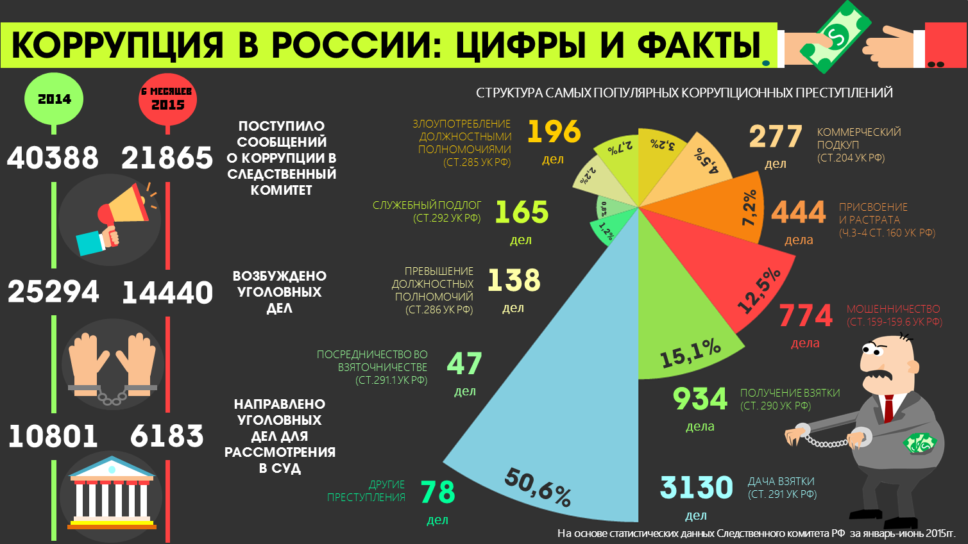

Slide 20
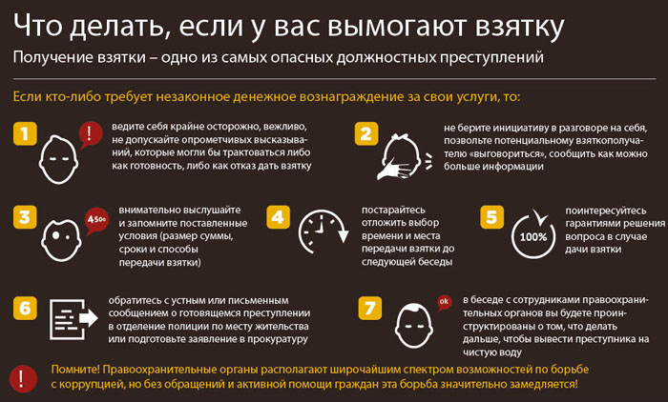
Заключение:

Slide 21



СПАСИБО ЗА ВНИМАНИЕ

